Slide 1
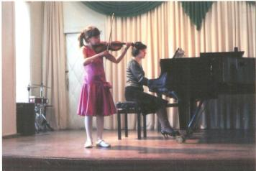
Педагогические и психологические аспекты в работе концертмейстера-пианиста
Фото: Гончаренко Т.И.
Авторы:
Гончаренко Т.И. 239-769-118
Кривина О.О. 259-665-888

Slide 2
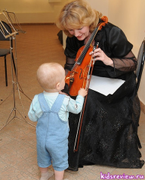
Индивидуальный подход - особая область педагогического искусства
Музыка предназначена для общения
Индивидуализация — необходимое условие разностороннего развития ученика
Верная диагностика индивидуальных способностей — залог плодотворной работы

Slide 3
Важнейшие механизмы межличностного восприятия:
Идентификация
- понять ученика
Рефлексия
- механизм самопознания
Эмпатия
- сопереживание и сочувствие
Аттракция
- компонент диалогового общения

Slide 4
Мастерство концертмейстера-пианиста глубоко специфично
Концертмейстер — гармоническая и ритмическая поддержка солиста
concertmaster-2012.ru
Солист — не профессионал-исполнитель, а РЕБЁНОК!
schastie-mamy.ru

Slide 5
Ансамбль как задача строгого согласованного исполнительского замысла
- общность темпа, ритмического движения, динамики исполнения
- достижение синхронности, звукового баланса
- умение слушать и слышать партию
basik.ru

Slide 6
Концертмейстер для солиста — помощник, наставник и педагог
- ввести ученика в мир искусства
- разбудить в нём музыканта
- воспитать общечеловеческие качества
tactoom.com

Slide 7
Концертмейстер и школа
Деятельность концертмейстера в школе: не только исполнительская, но и педагогическая
На эстраде с учеником — сплоченная команда
Конкурсная деятельность — основа доверительных отношений
www.tomnixondesign.com

Slide 8
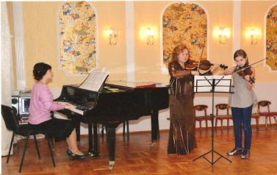
Союз концертмейстера и педагога — успех всего учебного процесса
Фото: Гончаренко Т.И.
Создание условий полноценного всестороннего развития ребёнка — важнейшая задача музыкальной педагогики!

